Slide 1
CVE Submission Process for Submissions to CVE Program Root CNA Only
CVE Team
Notes:
CVE Submission の手順に関するプレゼンテーションへようこそ。
ここでは、CVE エントリを作成した後、MITRE に提出する手順を説明します。

Slide 2
Disclaimers
The information presented assumes the information needed for the CVE Entry has already been generated.
The processes presented are specific to the CVE Program Root CNA (currently MITRE). Other Root CNAs may have other processes that CNAs need to follow.
Notes:
ここでは、CVE エントリの情報は作成済みという前提で説明をします。
説明する手順は、現状 MITRE がその役割を担っている、Program Root CNA としてのものとなります。
他の Root CNA は、これとは別の手順を採用していることもあります。

Slide 3
Overview
| 3 |
CVE Entry Requirements
Approved Formats for a CVE Entry
Approved Submission Channels
Submission Process
Program Root CNA’s End of Process
Resources and Tools
Notes:
CVE エントリの必須項目、CVE エントリ提出時に使用するファイルの形式、MITRE への送信方法、受け付けた MITRE 側での対応、そして参考情報や使用可能なツールについて説明します。

Slide 4
Where to Send the CVE Entry Information?
Root CNA
CVE Program Root CNA
Notes:
CVE エントリは MITRE に送信します。

Slide 5
Required Information for a CVE Entry
CVE Entry Required Information
CVE ID
Product(s)
Version(s)
Problem Type
Reference(s)
Description: Include product information, version and vulnerability type, root cause, or impact as it will be used to populate the entry in the CVE List.
Assigning CNA:
Note: ASCII Only – no UTF or Unicode; Plain text only – no HTML or proprietary document formats and avoid MS-DOS style line endings (CR/LF).
Notes:
CVE エントリに記載する情報の必須項目は:
CVE ID
製品名
バージョン
脆弱性種別
リファレンス情報
Description
採番した CNA の名前
となります。

Slide 6
Submission Formats
Notes:
CVE エントリは指定されたファイル形式で提出する必要があります。

Slide 7
Approved Formats
Flat File
Comma-Separated Values (CSV)
CVE JSON
Notes:
ファイル形式としては、フラットファイル、CSV そして JSON の使用が可能です。
他の二つと比較してより多くの柔軟性があることから、JSON 形式が推奨されています。

Slide 8
Flat File Format
[CVEID]:
[PRODUCT]:
[VERSION]:
[PROBLEMTYPE]:
[REFERENCES]:
[DESCRIPTION]:
[ASSIGNINGCNA]:
Notes:
One CVE ID per [CVEID] field
Field order should be maintained
A single field should not span multiple lines
Reference: https://cve.mitre.org/cve/list_rules_and_guidance/cve_assignment_information_format.html#format
Notes:
フラットファイルは、このような形となります。
各フィールド名をかっこで囲み、フィールドの値との間をコロンで仕切ります。
これらのフィールドの集合で、一つの CVE のエントリが構成されます。
フィールドの順番は変えないように、また各フィールドが行をまたがないようにする必要があります。

Slide 9
Flat File – Handling Multiples
Multiple CVE Entries
  Concatenate entries, optionally separated by a blank line
Multiple Products/Versions
  Separate products, and correspondingly versions, by a semicolon followed by a space and, to separate multiple versions for a given product by a comma followed by a space; e.g.,
      [PRODUCT]:IOS; IOS XE
      [VERSION]:12.2, 15.0 through 15.6; 3.2 through 3.18
      [DESCRIPTION]:... IOS 12.2 and 15.0 through 15.6 and IOS XE 3.2 through 3.18 …
Multiple References
  Separate references by a space; e.g.,
      [REFERENCES]: https://tomcat.apache.org/security-9.html#Fixed_in_Apache_Tomcat_9.0.0.M13 https://tomcat.apache.org/security-8.html#Fixed_in_Apache_Tomcat_8.5.8 https://tomcat.apache.org/security-8.html#Fixed_in_Apache_Tomcat_8.0.39 https://tomcat.apache.org/security-7.html#Fixed_in_Apache_Tomcat_7.0.73 https://tomcat.apache.org/security-6.html#Fixed_in_Apache_Tomcat_6.0.48
Notes:
複数の CVE エントリをまとめて提出する場合は、一つのファイルの中に空行で区切って CVE エントリを並べてください。
複数の製品やバージョンが存在する場合は、それぞれをセミコロンで区切ってください。
この例では IOS 12.2 と、15.0 から 15.6 と、IOS XE 3.2 から 3.18 が影響を受けることが表現されています。
またその下は、複数の URL をリファレンス情報に記載する例になっています。
複数の URL を記載するときは、それぞれをスペースで区切ってください。

Slide 10
Flat File Example
[CVEID]:CVE-2017-1194
[PRODUCT]:IBM WebSphere Application Server
[VERSION]:7.0, 8.0, 8.5, 9.0
[PROBLEMTYPE]:Cross-site request forgery
[REFERENCES]:http://www.ibm.com/support/docview.wss?uid=swg22001226
[DESCRIPTION]:IBM WebSphere Application Server 7.0, 8.0, 8.5, and 9.0 is vulnerable to cross-site request forgery which could allow an attacker to execute malicious and unauthorized actions transmitted from a user that the website trusts. IBM X-Force ID: 123669.
[ASSIGNINGCNA]:IBM
Notes:
これはフラットファイルの記載例です。

Slide 11
Comma-Separated Values (CSV)
Fields:
  CVE ID
  Product
  Version
  Problem type
  References
  Description
  Assigning CNA
Notes:
Omit field headers
Use double-quotes if fields contain commas or quote characters
Do not use embedded line-breaks
Write any double-quote characters in a field as two double-quote characters and one CVE ID per line.
Notes:
CSV はフラットファイルと似ていますが、フィールド名は不要で、カンマ区切りで全てを1行に書く点が異なります。
フィールド値の中にカンマや引用符の文字を使いたい場合は、フィールド値全体をダブルクォート文字で閉じてください。
フィールド値の中でダブルクォート文字を使いたい場合は、ダブルクォート文字を二つ使用してください。
また、改行は行わないでください。

Slide 12
CSV – Handling Multiples
Multiple CVE Entries
  Multiple lines, one per entry
Multiple Products/Versions
  Separate products, and correspondingly versions, by a semicolon followed by a space and, to separate multiple versions for a given product by a comma followed by a space; e.g.,
      CVE-2017-3862,”IOS; IOS XE”,”12.2, 15.0 through 15.6; 3.2 through 3.18”,…
Multiple References
  Separate references by a space; e.g.,
      CVE-2016-6816,…,”https://tomcat.apache.org/security-9.html#Fixed_in_Apache_Tomcat_9.0.0.M13 https://tomcat.apache.org/security-8.html#Fixed_in_Apache_Tomcat_8.5.8 https://tomcat.apache.org/security-8.html#Fixed_in_Apache_Tomcat_8.0.39 https://tomcat.apache.org/security-7.html#Fixed_in_Apache_Tomcat_7.0.73 https://tomcat.apache.org/security-6.html#Fixed_in_Apache_Tomcat_6.0.48”,…
Notes:
複数の CVE エントリを提出する場合には、各エントリを行で区切り、一つのファイルにまとめてください。
先に説明したように、製品やバージョンが複数存在する場合は、セミコロンで区切ってください。
また、複数の URL をリファレンス情報に記載する場合には、スペースで区切ってください。

Slide 13
CSV Example
"CVE-2017-1194","IBM WebSphere Application Server"," 7.0, 8.0, 8.5, 9.0",“Cross-site request forgery","http://www.ibm.com/support/docview.wss?uid=swg22001226","IBM WebSphere Application Server 7.0, 8.0, 8.5, and 9.0 is vulnerable to cross-site request forgery which could allow an attacker to execute malicious and unauthorized actions transmitted from a user that the website trusts. IBM X-Force ID: 123669.","IBM"
Notes:
これは CSV ファイルの例です。

Slide 14
CVE JSON 4.0
Required Data Strings
  Data_type - CVE
  Data_format - MITRE
  Data_version – 4.0
Required Data Objects
  CVE_data_meta
    CVE ID
    ASSIGNER
  Affects
    Vendor
      Product
        Version
  Description
  References
  Problemtype
Note:
Additional optional objects can be included.
For a full list see, go to: https://github.com/CVEProject/automation-working-group/blob/master/cve_json_schema/DRAFT-JSON-file-format-v4.md
Notes:
JSON は、他の二つとは少し異なり、製品とバージョンの情報がより構造化された形で取り扱われます。
また、フィールド項目がより多くなり、CVSS、impact、そして発見者クレジットなどの情報も記載できます。
サポートされているフィールド項目の一覧は、Automation Working Group の GitHub リポジトリに置いてあります。

Slide 15
CVE JSON Example
Note:
Whitespace, including line breaks, can be included to improve readability
Descriptions can be translated into other languages (one must be in English).
{
"data_type": "CVE",
"data_format": "MITRE",
"data_version": "4.0",
"CVE_data_meta": { "ASSIGNER": "psirt@us.ibm.com", "ID": "CVE-2017-1194" },
"affects": { "vendor": { "vendor_data": [ { "vendor_name": "IBM", "product": { "product_data": [ { "product_name": "WebSphere Application Server", "version": { "version_data": [ { "version_value": "7.0, 8.0, 8.5, 9.0" } ] } } ] } } ] } },
"problemtype": { "problemtype_data": [ { "description": [ { "lang": "eng", "value": "Cross-site request forgery" } ] } ] },
"references": { "reference_data": [ { "url": "http://www.ibm.com/support/docview.wss?uid=swg22001226" } ] },
"description": { "description_data": [ { "lang": "eng", "value": "IBM WebSphere Application Server 7.0, 8.0, 8.5, and 9.0 is vulnerable to cross-site request forgery which could allow an attacker to execute malicious and unauthorized actions transmitted from a user that the website trusts. IBM X-Force ID: 123669." } ] }
}
Notes:
これは JSON の例です。
ご覧の通り、複数の開発者情報や複数のバージョン情報を記載できます。
また、Description を複数の言語で入れることも可能ですが、その内の一つの言語は英語である必要があります。

Slide 16
Submission Channels
Notes:
CVE エントリの記述が終わったら、次は MITRE にファイルを送ります。
これから送信方法を説明します。

Slide 17
Approved Submission Channels
Web Form
  Supports all three file types
  Suited to new submissions only
  Has limits on form field sizes!
GitHub
  Supports CVE JSON only!
  Avoid files with MS-DOS style line endings (CR/LF)
  Suited to both new and updated submissions
Notes:
CVE Submission には、二つの方法があります。
一つ目は、Web form を使用する方法、そして二つ目は、GitHub リポジトリのプルリクエストを使用する方法です。
Web Form を使って Submission を行う際にはどのファイル形式も使用できますが、GitHub の場合は JSON ファイルを使用する必要があります。

Slide 18
Submissions through the Web Form
Notes:
Web Form を使用する場合の手順を説明します。

Slide 19
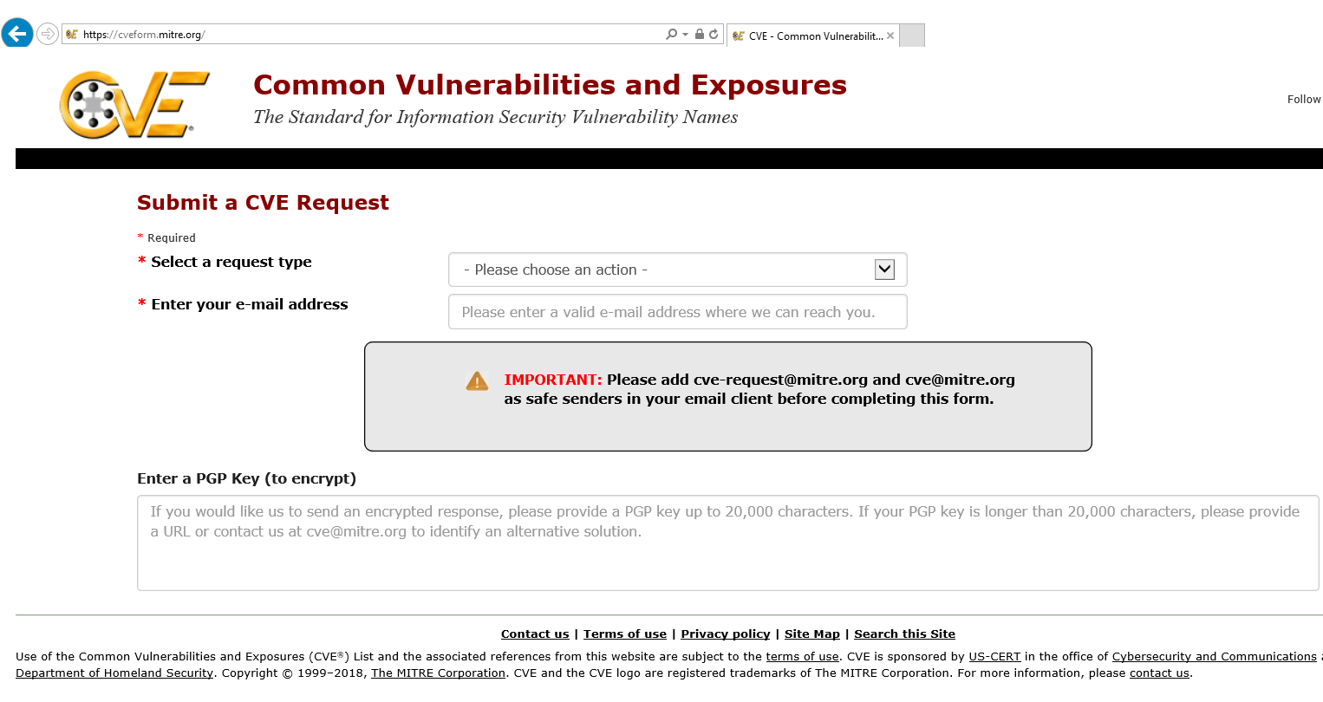
Go to https://cveform.mitre.org/
Notes:
cveform.mitre.org にアクセスしてください。

Slide 20
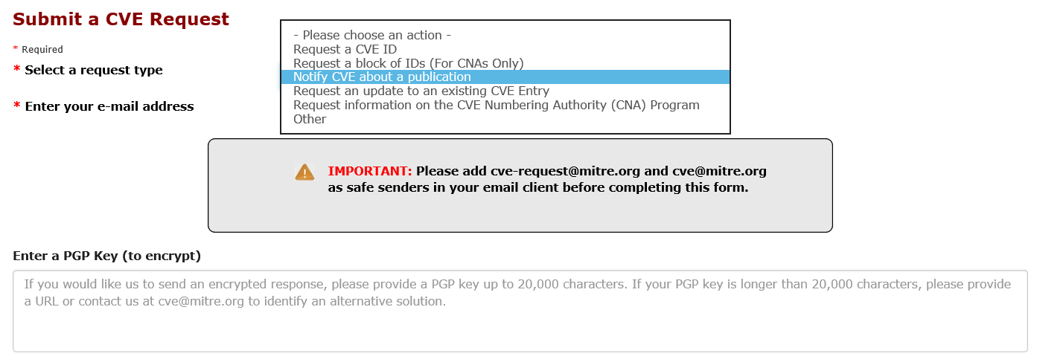
Select “Notify CVE about a publication”
Notes:
"Select a request type" で、"Notify CVE about a publication" を選びます。
暗号化された返信を希望する場合は PGP 鍵情報を入力します。

Slide 21
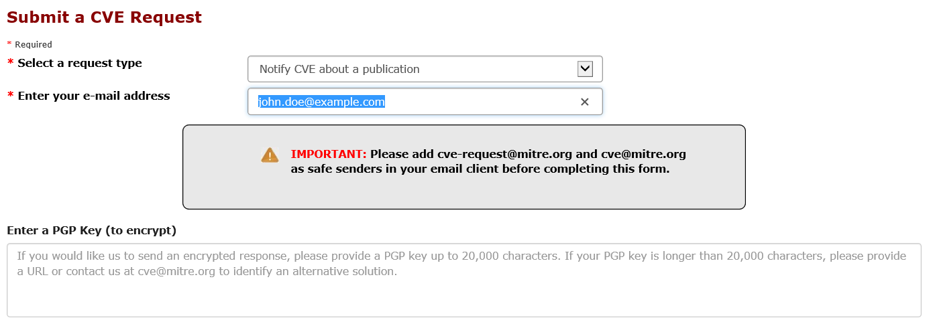
Fill in Contact Information
Notes:
Email アドレスを入力します。

Slide 22
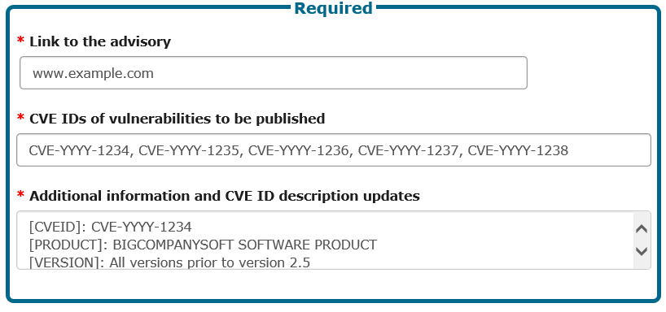
Fill in the Submission Information
Instructions for submissions greater than 2000 characters in size are at the end of the slides.
Notes:
Submission Form の三つの項目に、アドバイザリへのリンク、公開を希望する CVE ID、そして整形済みの CVE エントリの情報をそれぞれ記入します。

Slide 23
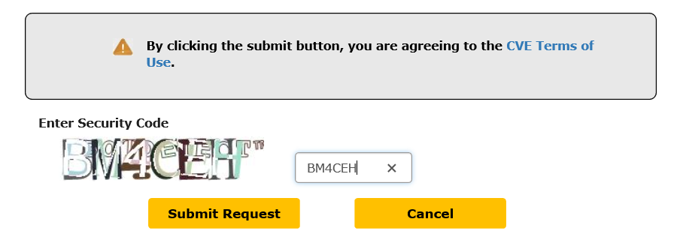
Fill in the Captcha and Select the Submit Request Button
Notes:
セキュリティコードを入力して "Submit Request" ボタンを押します。

Slide 24
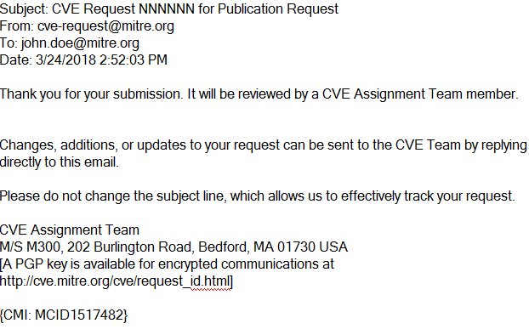
A Ticket Will Be Created and Email Acknowledgement Sent
Notes:
送信されたリクエストは MITRE のシステムに送信され、リクエスト受領の Email が送られます。
これは Email の例です。

Slide 25
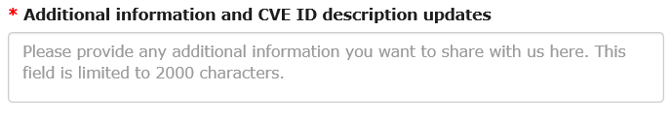
The Description Field Is Character Limited
Notes:
"Additional information" に入力できる最大文字数は 2000 文字までです。
過去にこの制限に達した CNA も存在します。

Slide 26
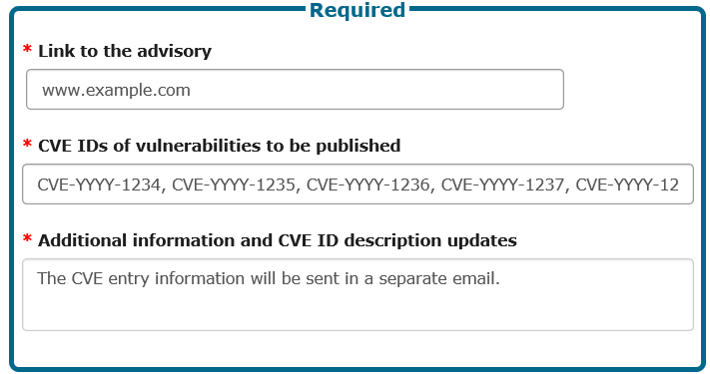
If You Need More Characters, Use Email …
Notes:
2000文字以上入力したい場合の現状のワークアラウンドとしては、情報を個別の Email で MITRE に送信する方法があります。
その場合、各フィールドに通常通り情報を入力していき、“Additional information” のフィールドには「情報は個別の Email で送信する」旨を記載します。

Slide 27
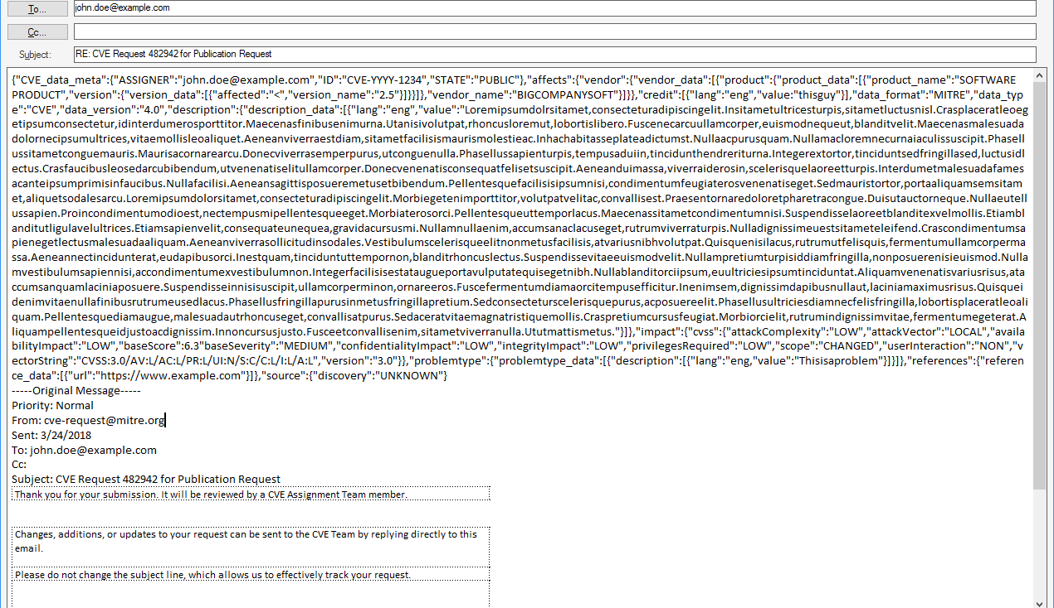
By Replying to the Acknowledgement Email
Notes:
そして、情報を送信したあとに受け取る自動返信メールに返信する形で、 "Additional information" に入力したかった情報を MITRE に送ります。
Email 本文への記載でも添付ファイルの形でも送信可能です。

Slide 28
Submissions through GitHub
Notes:
GitHub を通じた CVE エントリの提出方法について説明します。

Slide 29
Git Submission (Initial Setup)
Create a GitHub.com account
Inform your parent CNA of the account you will be using
Fork your parent’s repository
  E.g., child CNAs of Program Root CNA’s fork CVEProject/cvelist
  You can use your personal account or an organization account for the fork
  GitHub provides a web interface for organization forks
Clone your fork to a local repository
Set the upstream git repo
  git remote add upstream git@github.com:[PARENT REPO]
  [PARENT REPO] is the path to your parent’s repo, e.g., CVEProject/cvelist
Notes:
GitHub からの Submission には、まず GitHub の CVEProject/cvelist リポジトリのfork を作成します。
このリポジトリの中は、年単位、そして1000 ID単位でフォルダが分かれています。
これらのフォルダの中に、各 CVE ID に対応する JSON ファイルが置かれています。
新たな Branch を作成し、CVE ID に該当する JSON ファイルを編集します。そして編集が完了したら CVEProject/cvelist リポジトリへのプルリクエストを行います。
より詳細な情報については、CNA Collaboration Working Group が作成したガイダンスが Github.io のサイトにあります。
プルリクエストを行うためには GitHub ユーザネームを事前に MITRE に通知しておく必要があります。
CVE Web form で "Other" を選択してユーザネームを登録してください。
重要な点として、GitHub を通じて登録された CVE エントリはすぐに一般公開されるということを覚えておいてください。

Slide 30
Git Submission – Step by Step process
The GitHub slides go through each command line instruction needed to perform and create a pull request. That is a bit too much for this presentation, so we are going to refer you to a softcopy to review on your own time.
A softcopy of GitHub (CVE_Entry_GitHub Submission slides.pptx) presentation is available at https://cveproject.github.io/docs/cna/onboarding/index.html
Notes:
プルリクエストなどに関するコマンドラインの詳細な説明は、GitHub に置いてある資料で説明しています。詳しくは本ページ記載の URL にアクセスしてください。
https://cveproject.github.io/docs/cna/onboarding/index.html

Slide 31
CVE Program Root CNA Review Process
Notes:
Submission を受け取ったあと、MITRE 側でどのようなことをしているのかを説明します。

Slide 32
Program Root CNA’s End of Process
Review
  Are the CVE IDs assigned to the CNA?
  Do the CVE IDs exist in the CVE List as “RESERVED”?
  Do the references exist and are they public?
  Does the CVE details match the information in references?
Submission Processing
  Resolve with CNA any issues uncovered during review process
  Incorporate CVE details into the cvelist git repo
  Populate associated entries in the master CVE List
Other processing
  Announce “new” CVE Entries
  Publish master CVE List on cve.mitre.org
    https://cve.mitre.org/data/downloads/index.html
Notes:
CVE が提出者に割り当てられているものであること、Reserved であること、リファレンス情報が公開済みのものであること、そして提出された情報とリファレンス情報に齟齬が無いことを確認します。
問題がなければ、提出された CVE エントリの情報を CVE Master List に取り込み、その情報を CVE のウェブサイトに送り、GitHub の CVEProject/cvelist リポジトリを更新します。
それらの情報を Twitter などを通じてアナウンスします。

Slide 33
Resources and Tools
Notes:
CVE Submission に関する参考情報やツールを紹介します。

Slide 34
Resources
CVEProject GIT Project (https://github.com/CVEProject)
  - automation-working-group/tree/master/tools repo
    cmdlinejsonvalidator.py - Python script to validate JSON files. Requires a valid schema file
  automation-working-group/tree/master/cve_json_schema repo
    CVE_JSON_4.0_min.schema - Schema for validating a JSON file against the minimal CVE structure
    DRAFT-JSON-file-format-v4.md - 4.0 CVE JSON spec
Vulnogram - tool for creating and editing CVE information in CVE JSON format
  https://github.com/Vulnogram/Vulnogram
  https://vulnogram.github.io/
  Created by Chandan Nandakumaraiah
CVE Request Form (https://cveform.mitre.org/)
Notes:
JSON ファイルのチェックに使う JSON スキーマとバリデータは GitHub の Automation Working Group のリポジトリに置いてあります。
PaloAltoNetworks の Chandan Kumar 氏によって CVE エントリの JSON ファイルを作成するツール Vulnogram が開発され、オープンソースで提供されています。
Vulnogram では、form に情報を入力して JSON ファイルを作成できます。

Slide 35
Conclusion
| 35 |
Notes:
説明は以上です。

